Slide 1
把握時機
2/2/2020

Slide 2
以弗所書 5:15～17
【和合本】
15 你們要謹慎行事，不要像愚昧人，當像智慧人。
16 要愛惜光陰，因為現今的世代邪惡。
17 不要作糊塗人，要明白主的旨意如何。
【NIV】
15 Be very careful, then, how you live—not as unwise but as wise,
16 making the most of every opportunity, because the days are evil.
17 Therefore do not be foolish, but understand what the Lord’s will is.

Slide 3
以弗所書 5:15～17
【中文標準譯本】
15 所以，你們要仔細察看怎樣行事為人，不要像沒有智慧的人，而要像有智慧的人；
16 要把握機會 ，因為這時代是邪惡的。
17 為此，不要做愚妄的人，而要領悟主的旨意是什麼。
【新譯本】
15 所以，你們行事為人要謹慎，不要像愚昧人，卻要像聰明人。
16 要把握時機，因為這時代邪惡。 因此，
17 因此不要作糊塗人，要明白甚麼是主的旨意。

Slide 4
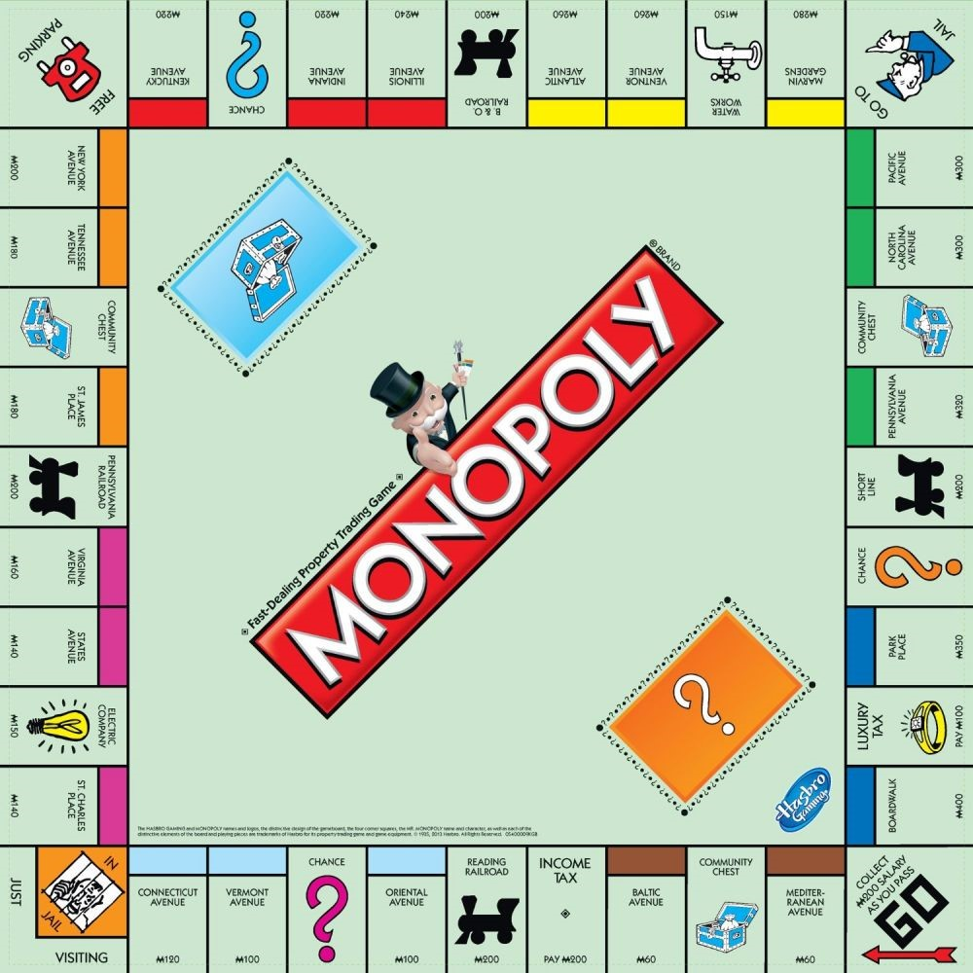
命運與機會

Slide 5
15 你們要謹慎行事，不要像愚昧人，當像智慧人
謹慎 - 要非常小心(Be very careful) 申命記(12次)
行事 - 你如何生活？How you live？
基督徒的生活 -
  家庭生活
  職場生活
  教會生活
  個人生活
'身體沒有靈魂是死的，信心沒有行為也是死的。'（雅各書 2:26）

Slide 6
愚昧的基督徒
智慧的基督徒
活出基督的樣式
'所以，你們若真與基督一同復活，就當求在上面的事；那裏有基督坐在神的右邊。 你們要思念上面的事，不要思念地上的事。 因為你們已經死了，你們的生命與基督一同藏在神裏面。 基督是我們的生命，他顯現的時候，你們也要與他一同顯現在榮耀裏。 '（歌羅西書 3:1-4）

Slide 7
16 要愛惜光陰(把握時機)，因為現今的世代邪惡
充分的使用神給我們的 - 時間，才幹，財富
時間 -
'其實明天如何，你們還不知道。你們的生命是甚麼呢？你們原來是一片雲霧，出現少時就不見了。 '（雅各書 4:14）
“求你指教我們怎樣數算自己的日子， 好叫我們得着智慧的心。”（詩篇 90:12）

Slide 8

才幹 - 馬太福音 25:14～30 才幹的比喻
“人在最小的事上忠心，在大事上也忠心；在最小的事上不義，在大事上也不義。”（路加福音 16:10 ）
Kodi Lee - The Winner of American Got Talent 2019

Slide 9
財富 - '地和其中所充滿的， 世界和住在其間的，都屬耶和華。 '（詩篇 24:1）
當代着名佈道家慕迪，曾經在芝加哥一個聚會中傳講有關“生財之道”的信息，
共分為三篇：
  第一篇“盡力賺錢”，聽的人拍手叫好；
  第二篇是“盡力積錢”，聽的人繼續點頭表示認同，
  第三篇是“盡力捐錢”，聽眾沒有作聲，不敢贊成。
“一個僕人不能事奉兩個主，不是惡這個愛那個，就是重這個輕那個；你們不能又事奉神，又事奉瑪門。”（路加福音 16：13）

Slide 10
現今的世代邪惡
浪費時間、浪費生命、只看眼前、忽視永恆
不渴慕恩賜，才幹是為自己
財富享樂為自己

Slide 11
機會 - 神給人機會
約瑟的機會
神給大衛和掃羅的機會
'末底改 託人回覆 以斯帖 說：「你莫想在王宮裏強過一切 猶大 人，得免這禍。 此時你若閉口不言， 猶大 人必從別處得解脫，蒙拯救；你和你父家必致滅亡。焉知你得了王后的位分不是為現今的機會嗎？」 '（以斯帖記 4:13-14）

Slide 12
機會 - 神給你機會
與神和好的機會 - 救恩
與人和好的機會 - 婚姻關係、親子關係、朋友關係
服事眾人、服事教會、服事神的機會
靈命提升的機會
安息的機會

Slide 13



If someone prays for patience, you think God gives them patience? Or does he give them the opportunity to be patient?
如果有人祈禱自己有耐心，你認為上帝是直接賜予他片刻的耐心，還是給他一個培養耐心的機會？
改變命運？
王牌天神2
If he prayed for courage, does God give him courage, or does he give him opportunities to be courageous?
如果有人祈求自己有勇氣，你說上帝是直接給他一時的勇氣，還是給他機會去變得更加勇敢？
If someone prayed for the family to be closer, do you think God zaps them with warm fuzzy feelings, or does he give them opportunities to love each other?」
又如果有人希望家人關係更親密，你覺得上帝是要給他們耳鬢廝磨的短暫溫馨，還是給他機會去彼此相愛？
賜給機會？

Slide 14

17 不要作糊塗人，要明白主的旨意如何
哈羅德·亞伯拉罕斯 (Harold Abrahams)
1899～1978
我永遠追求，我什至不知道我在追逐什麼。
我將抬起眼睛，俯視那條走廊。 4英尺寬，用10秒鐘的寂寞來證明我的存在。 但是我會嗎？

Slide 15

埃里克·利德爾（Eric H. Liddell）
1902～1945
1902年1月16日生於天津，父親是傳教士
1925年返回出生地天津，成為傳教士
1945年在集中營中因腦腫瘤逝世
我相信上帝為了某種目的創造了我，不過他同時也讓我能跑的很快，我跑的時候能感覺到他的愉快。

Slide 16
危機 - 機會
機會 - 危機
神延長希西家15年的壽命（54歲終）
- 晚節不保，遺害子孫！
耶穌 -
時間 - 33年
財力 - 木匠的兒子
能力 - 依靠聖靈
成就 - 12使徒傳遞耶穌的愛與教訓 + 大使命

